Slide 1

Продолжающий уровень
Техники дебаггинга (отладки)

Slide 2
На этом занятии
Узнаем важность отладки
Изучим несколько методов отладки кода

Slide 3
Зачем отладка?
Отладка - это полезная стратегия, чтобы выяснить, где в вашей программе что-то идет не так или что идет не так
Как только ваш код начинает становиться длинным или сложным (например, с использованием датчиков), становится трудно определить, где в программе вы находитесь
Следующие слайды покажут вам некоторые способы узнать, где вы находитесь в вашей программе или узнать, какие значения видят ваши датчики
Вы увидите, что эти методы могут быть ОЧЕНЬ ПОЛЕЗНЫ для любого программиста.
Обнаружить ошибку
Подумайте о решении
Решите проблему
Перепроверьте программу
УРА!

Slide 4
Разные методы
Воспроизвести выбранный код и нажатия кнопки
Очень похожие методы
Позволяет попробовать меньшие части кода
Воспроизвести выбранный код требует bluetooth
Нажатие кнопки требует некоторой осторожности, чтобы вы не толкали робота при нажатии кнопки
Свет, звук и экран
Очень похожие методы
Свет и звук используются одинаково
Командам проще использовать звук
Блок дисплея пригодится для того, чтобы узнать, какой блок воспроизводится, если ваш робот застревает, и если вы хотите увидеть значения датчика

Slide 5
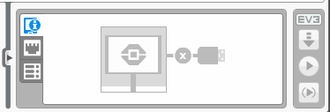
Воспроизвести выбранный код
Воспроизвести выбранный код полезно для маленьких частей программы
Используйте, если вы не хотите ждать, пока ваш робот завершит другие части программы, прежде чем перейти к той части, которая нужна.
Если у вас нет встроенного Bluetooth в компьютере, мы рекомендуем вам приобрести Bluetooth-флешку , потому что это облегчает работу
Чтобы использовать, выделите части программы, которую вы хотите запустить, и нажмите кнопку воспроизведения с круглыми скобками (>)

Slide 6
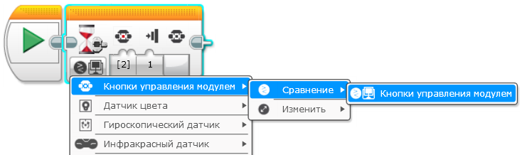
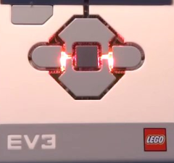
Ожидание нажатия кнопки
Чтобы разместить блок «ожидания кнопки» в вашей программе, поместите блок ожидания в вашу программу.
Перейдите к Кнопки управления модулем > Сравнение > Кнопки управления модулем, далее выберите какую кнопку нужно нажать, чтобы продолжить программу
Разместите эти кнопки ожидания для каждого блока или двух блоков близко к тому месту, где робот работает неправильно
Это может помочь вам определить, какой блок вызывает сбой робота
Робот остановится и «подождет, пока вы нажмете кнопку»

Slide 7
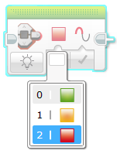
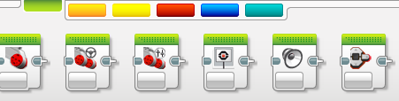
Визуальный метод
Разместите эти блоки на критических местах вашей программы
После этого вы сможете определить, какой блок воспроизводится, и выяснить, где происходит ошибка.
Свет статуса блока можно использовать для отладки
Блок света статуса блока

Slide 8
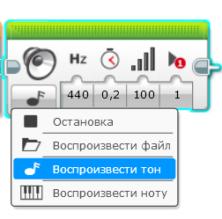
Звуковой метод
Вы можете поставить разные звуки с интервалами (около 5 блоков, далее слушайте программу.
После того, как вы выберите «Воспроизвести тон» выберите «воспроизвести один раз»
Эти звуки могут помочь вам определить, где в программе что-то идет не так.
Блок звука

Slide 9
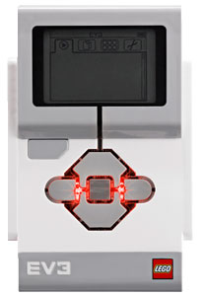
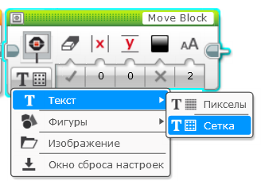
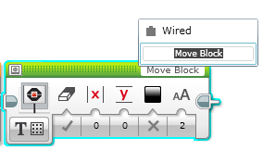
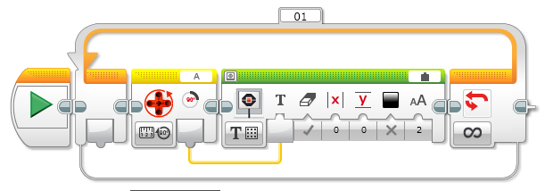
Метод вывода на экран
Показать какой блок сейчас воспроизводится
Помогает определить, на каком блоке робот застрял
Смотрим показания датчика - чтобы увидеть то, что видит робот!
Move_CM
Light - 1 100

Slide 10
Видео пример на след слайде
Видео на следующем слайде показывает некоторые методы отладки
Ожидание нажатия кнопки
Звуковой метод
Визуальный метод
Метод вывода на экран

Slide 11
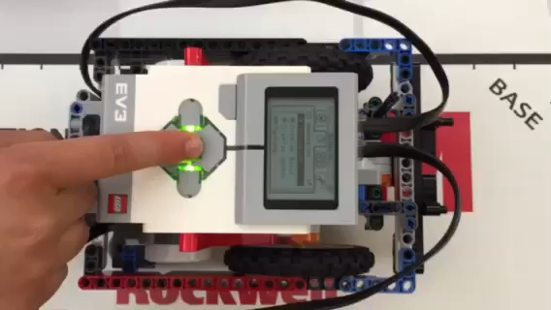
Видео - пример

Slide 12


Другие методы
Видео запись:
Вы можете записывать робота на камеру. Затем просматривать видео на предмет ошибок
Комментарии:
Вы можете также использовать «комментарии», чтобы помочь отладке. Мы добавляем комментарии, чтобы запомнить какие более старые значения были введены в блок. Мы наблюдаем за роботом, а затем корректируем эти значения

Slide 13
Благодарность
Этот урок создан Sanjay Seshan и Arvind Seshan
Больше уроков доступно на сайте mindlesson.ru и ev3lessons.com
Перевод осуществил: Абай Владимир, abayvladimir@hotmail.com
This work is licensed under a Creative Commons Attribution-NonCommercial-ShareAlike 4.0 International License.

